Slide 1
Kampanja Zdravo delovno okolje 2023–2025:
VARNO IN ZDRAVO DELO V DIGITALNI DOBI
Pametni digitalni sistemi:
posledice za varnost in zdravje pri delu

Slide 2
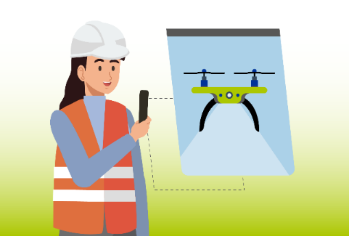
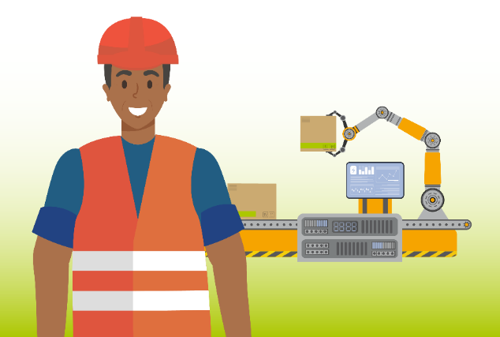

Pregled
Dejstva in številke
Opredelitev pametnih sistemov za spremljanje
Proaktivno in reaktivno spremljanje varnosti in zdravja pri delu
Priložnosti in izzivi na področju varnosti in zdravja pri delu
Študije primerov
Poudarek na upravljanju podatkov (varovanju osebnih podatkov) in vključevanju delavcev
Načela za zasnovo in uporabo
Ključna spoznanja

Slide 3
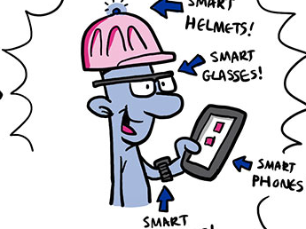
Pričakuje se pogostejša uporaba nosljivih naprav
EU-OSHA, ESENER 2019, OSH PULSE 2022
11 % delavcev uporablja nosljive naprave pri delu,
3 % pa jih dela s sodelovalnimi roboti.
Pri 19 % delavcev so nosljive naprave spremljale izpostavljenost hrupu, kemikalijam, prahu, plinom in drugim nevarnim snovem.
Pri 7 % pa so spremljale srčni utrip, krvni tlak, držo itd.
Čeprav je uvajanje pametnih sistemov trenutno omejeno, bi se to lahko kmalu spremenilo.
© EU-OSHA, Drawnalism
Notes:
Podatki iz raziskave ESENER za leto 2019 kažejo, da je 4,8 % anketiranih podjetij uporabljalo nosljive naprave, 3,7 % pa sodelovalne robote (kobote). Ti podatki kažejo tudi močno povezavo med velikostjo podjetja in uvajanjem digitalnih tehnologij. Večja podjetja imajo običajno več finančnih virov za dolgoročne raziskave in razvoj ter digitalizacijo, pa tudi tehnične zmogljivosti za vključevanje tehnologij spremljanja v svoje dejavnosti. Imajo tudi človeške vire za ocenjevanje potreb, namestitev in uvedbo tehnologije, zagotavljanje potrebnega usposabljanja zaposlenih ter pripravo ustreznih navodil.

Slide 4

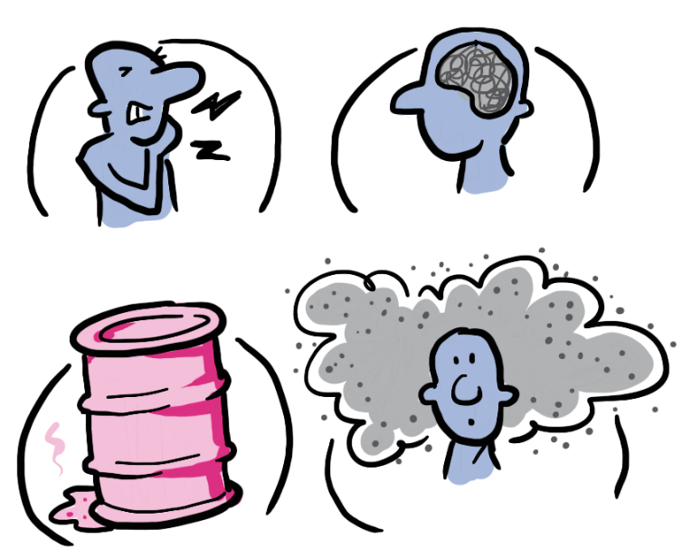



Zakaj bi pametna digitalna orodja uporabljali za spremljanje varnosti in zdravja delavcev?
© EU-OSHA, Drawnalism
Notes:
Vse je mogoče izmeriti, vendar to še ne pomeni, da je vse tudi treba meriti.

Slide 5

Kaj mislimo s pametnimi digitalnimi orodji?
Digitalna tehnologija, s katero se
zbirajo in analizirajo podatki za:
prepoznavanje in oceno tveganj,
preprečevanje in kar največje zmanjšanje škode,
spodbujanje varnosti in zdravja pri delu.
© EU-OSHA, Drawnalism

Slide 6
Primeri pametnih digitalnih orodij s funkcijami za ocenjevanje tveganja v realnem času
Aplikacije za pametne telefone
Pametna očala ali droni
E-tekstilne tehnologije
Pametne ure
Orodja z navidezno/obogateno (VR/AR) resničnostjo
Nosljive naprave
Notes:
Aplikacije za pametne telefone lahko delavce spodbudijo k bolj zdravemu ravnanju, saj omogočajo enostavno poročanje in/ali pomoč pri opravilih v primeru nezgod pri delu.
Pametna očala ali droni v gradbeništvu in rudarstvu lahko dosežejo in spremljajo nevarna območja, s čimer varujejo ljudi pred morebitno nevarnostjo.
E-tekstilne tehnologije lahko komunicirajo z delavci prek senzorjev, ki so lahko vgrajeni v varovalne čelade ali varovalna očala.
Pametne ure omogočajo zbiranje podatkov o fizioloških in čustvenih odzivih posameznika prek interneta stvari.
Orodja z navidezno/obogateno (VR/AR) resničnostjo se lahko uporabljajo za usposabljanje kot vmesnik, ki zagotavlja podatke o spremljanju.
Nosljive naprave lahko v delovnem okolju prepoznajo ravni plinov, toksinov in hrupa ter temperature, ki predstavljajo visoko tveganje.

Slide 7

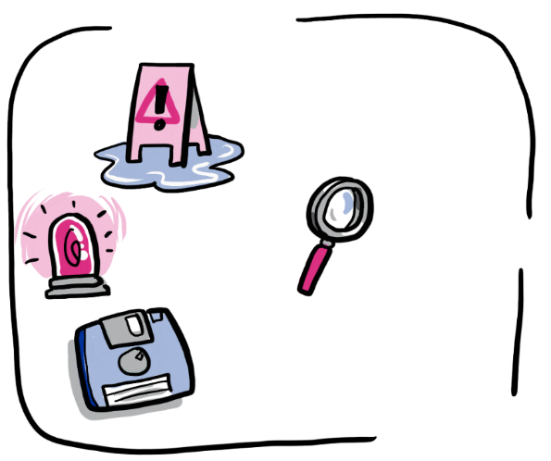
Pametni digitalni sistemi: proaktivni in reaktivni
Proaktivno spremljanje varnosti in zdravja pri delu
Reaktivno spremljanje varnosti in zdravja pri delu
© EU-OSHA, Drawnalism
Notes:
Prepoznavanje in preprečevanje tveganj na področju varnosti in zdravja pri delu
Spremljanje posameznih tveganj ali tveganj v poslovnem obratu preko spremljanja srčnega utripa, drže, utrujenosti in čustev zaposlenih
Opozarjanje delavcev in izvajanje usposabljanja na delovnem mestu
Ocenjevanje tveganja na daljavo
Zagotavljanje spoznanj na podlagi podatkov, ki lahko na delovnih mestih pomagajo izboljšati varnost in zdravje pri delu
Odzivanje na tveganja za varnost in zdravje pri delu
Lociranje delavcev in odzivanje na izredne dogodke
Preiskovanje nezgod pri delu in poročanje o njih
Zagotavljanje spoznanj na podlagi podatkov, ki lahko privedejo do korektivnih ukrepov za varnost in zdravje pri delu

Slide 8
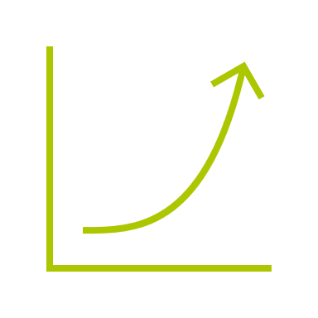
Priložnosti za varnost in zdravje pri delu
Podatki v realnem času
Predvidevanji
Uporabna priporočila
Proaktivnost
Podpora na delovnem mestu:
večja skladnost s predpisi,
sprejemanje odločitev na podlagi boljše obveščenosti,
več možnosti za usposabljanje.
Notes:
Pametni digitalni sistemi lahko z zagotavljanjem podatkov v realnem času, predvidevanji in celo uporabnih priporočil podjetjem pomagajo vzpostaviti proaktiven pristop k varnosti in zdravju pri delu, ki vključuje predvidevanje tveganj, preprečevanje nezgod pri delu in zaščito delavcev.
Podpora na delovnem mestu:
večja skladnost s predpisi o varnosti in zdravju pri delu (npr. z zagotavljanjem podatkov v realnem času o pravilni uporabi osebne varovalne opreme);
sprejemanje odločitev na podlagi boljše obveščenosti s pripravo točnih in hitrih informacij o varnosti in zdravju pri delu (parametrov) ter uporabo napovednih algoritmov;
učinkovitejše izvrševanje ukrepov s prepoznavanjem tveganj na skupni ravni;
več možnosti za usposabljanje v okoljih navidezne resničnosti (VR),
večja dostopnost za delavce s posebnimi potrebami (npr. starajoče se delavce ali delavce z zdravstvenimi težavami) in splošnem izboljšanju dobrega počutja delavcev.

Slide 9
Izzivi na področju varnosti in zdravja pri delu
Uporaba zbranih podatkov ima lahko omejitve.
Pametni digitalni sistemi lahko povzročijo nove nevarnosti ali povečajo obstoječa tveganja.
Nezadovoljstvo.
Nejasnost glede tega, kdo je odgovoren za varnost in zdravje pri delu.
Notes:
Kljub pozitivnim vidikom je treba upoštevati tudi tveganja in izzive na področju varnosti in zdravja pri delu:
Pri uporabi zbranih podatkov se je treba zavedati, da pri tem obstajajo tudi omejitve, kot so netočnost podatkov in težave pri njihovi razlagi, ter da namen njihove uporabe ni nujno preprečevanje tveganj na področju varnosti in zdravja pri delu.
Pametni digitalni sistemi lahko povzročijo tudi nove nevarnosti ali povečajo obstoječa tveganja. Do povečanja fizičnih tveganj lahko na primer pride, če sistemi ne delujejo pravilno, če pride do kibernetskega napada in vdora v sisteme, če povzročijo eksplozijo ali če pride do pretiranega zanašanja na digitalno spremljanje varnosti in zdravja pri delu na račun drugih postopkov in ukrepov na področju varnosti in zdravja pri delu.
Nezadovoljstvo se lahko pojavi zaradi nepravilnega delovanja opreme, izvajanja samotnih, monotonih ali ponavljajočih se opravil, stalnega spremljanja delavcev, ki je potrebno za pravilno delovanje digitalnega sistema, pomanjkanja znanj in spretnosti ali usposabljanja za uporabo takih sistemov ter pogostih opozoril, ki jih ustvarjajo digitalne tehnologije. S tem so povezana psihosocialna tveganja, ki so lahko vzrok za povečanje stresa in drugih težav z duševnim zdravjem.
Pride lahko do nejasnosti, kdo je odgovoren za varnost in zdravje pri delu v podjetju, zlasti če se ne spoštuje nadzorna hierarhija. Osredotočenost na individualne varnostne ukrepe, usmerjene v posameznike, ne bi smela privesti do njihove prevlade nad kolektivnimi varnostnimi ukrepi. Delodajalci morajo delavcem zagotoviti tudi ustrezno usposabljanje, mentorstvo in povratne informacije, ki bodo v pomoč pri uporabi ter upravljanju teh sistemov.

Slide 10
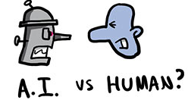
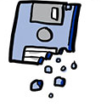
Primeri tveganj/izzivov na področju varnosti in zdravja pri delu
Praktične omejitve
Nepravilno delovanje tehnologij
Točnost senzorjev
Strojna oprema, ki ovira gibanje
Tehnološke omejitve sistemov
Neto učinki
Psihosocialna/fizična škoda
Povečanje intenzivnosti dela
Odtujenost od dela
© EU-OSHA, Drawnalism
Pomisleki glede podatkov
Varovanje osebnih podatkov, varnost in točnost podatkov
Razlaga in (zlo)raba podatkov
© EU-OSHA, Drawnalism
Notes:
Nepravilno delovanje tehnologij
Npr. eksplozije baterij ali nedelujoči senzorji.
Točnost senzorjev
Kako zanesljivi so senzorji v objektih z več okoljskimi dejavniki?
Strojna oprema, ki ovira gibanje
Nošenje eksoskeletov ali osebne varovalne opreme.
Tehnološke omejitve sistemov za spremljanje varnosti in zdravja pri delu
Npr. infrardeče kamere.
Neto učinki sistemov za spremljanje varnosti in zdravja pri delu
Npr. vpliv prerazporeditve teže prek eksoskeletov na druge dele telesa.
Psihosocialna/fizična škoda
Povečanje intenzivnosti dela
Delovna mesta kot sodobne izkoriščevalske delavnice?
Odtujenost od dela
Vdiranje v zasebnost zaposlenih, izguba skrbništva nad procesi, preobremenitev vodij s podatki in pričakovanji na področju varnosti in zdravja pri delu.

Slide 11
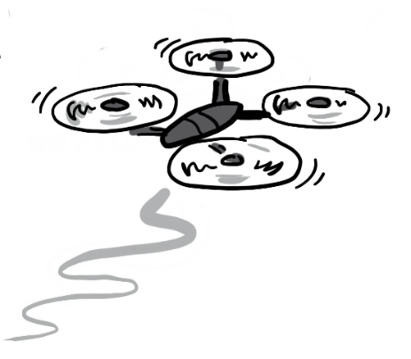


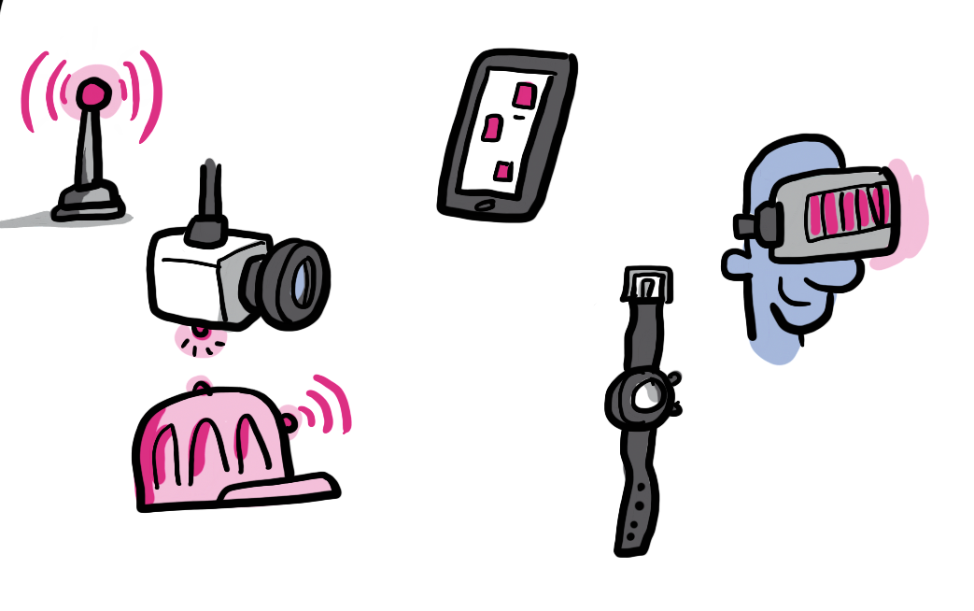

Pametna digitalna orodja za spremljanje varnosti in zdravja delavcev: študije primerov
Devet poglobljenih študij primerov podjetij, ki snujejo ali uporabljajo sisteme za spremljanje na delovnem mestu.
Različne lokacije
Različne uporabljene tehnologije
Različne gospodarske dejavnosti
© EU-OSHA, Drawnalism

Slide 12
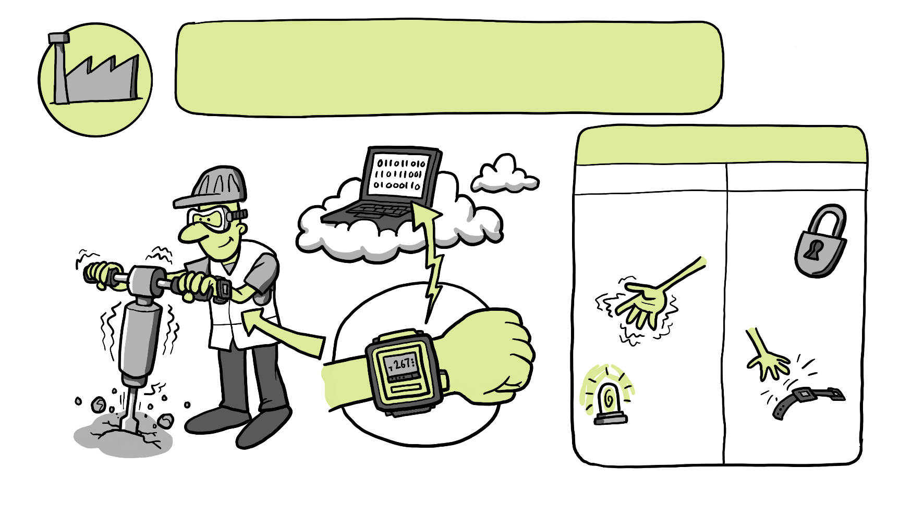
Študija primera (1)
© EU-OSHA, Drawnalism

Slide 13
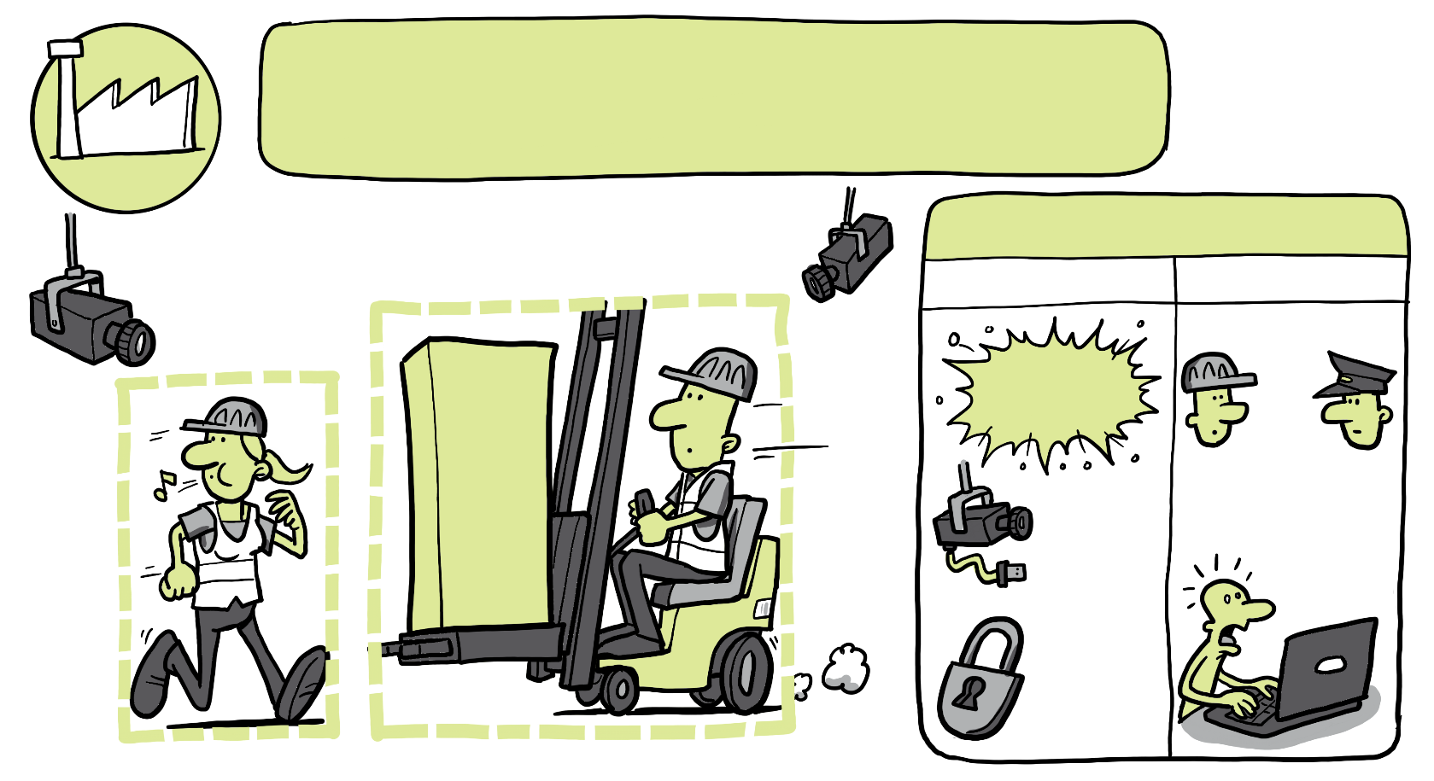
Študija primera (2)
© EU-OSHA, Drawnalism

Slide 14
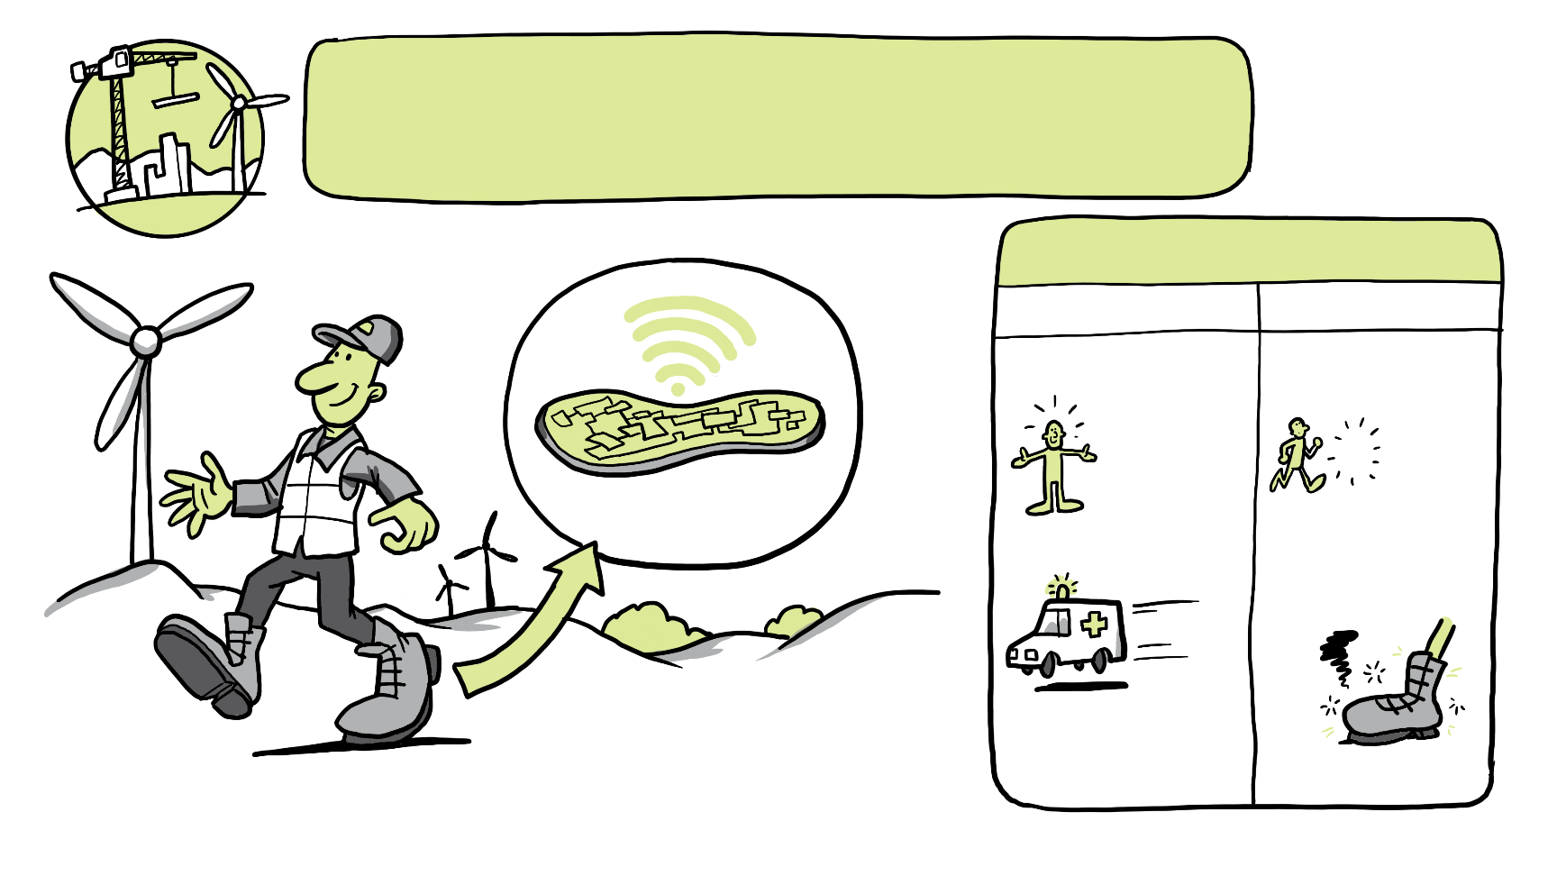
Študija primera (3)
© EU-OSHA, Drawnalism

Slide 15
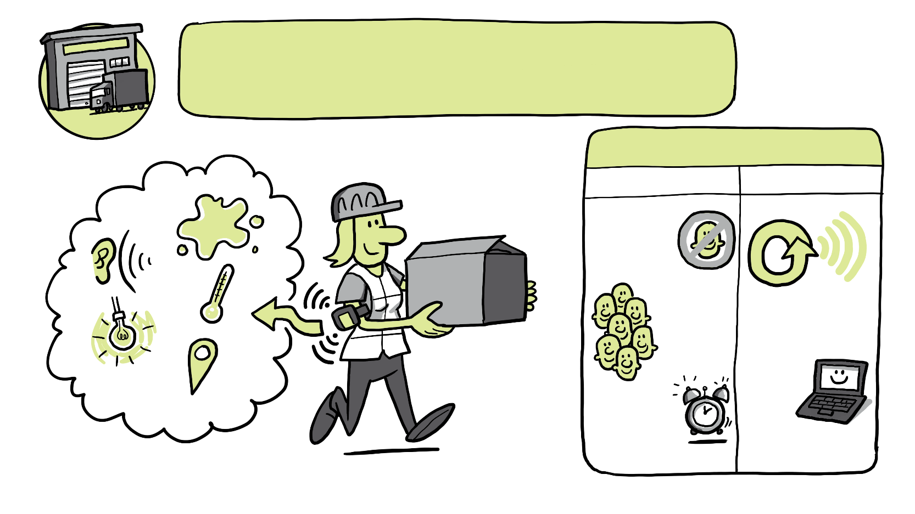
Študija primera (4)
© EU-OSHA, Drawnalism

Slide 16

Študija primera (5)
© EU-OSHA, Drawnalism

Slide 17
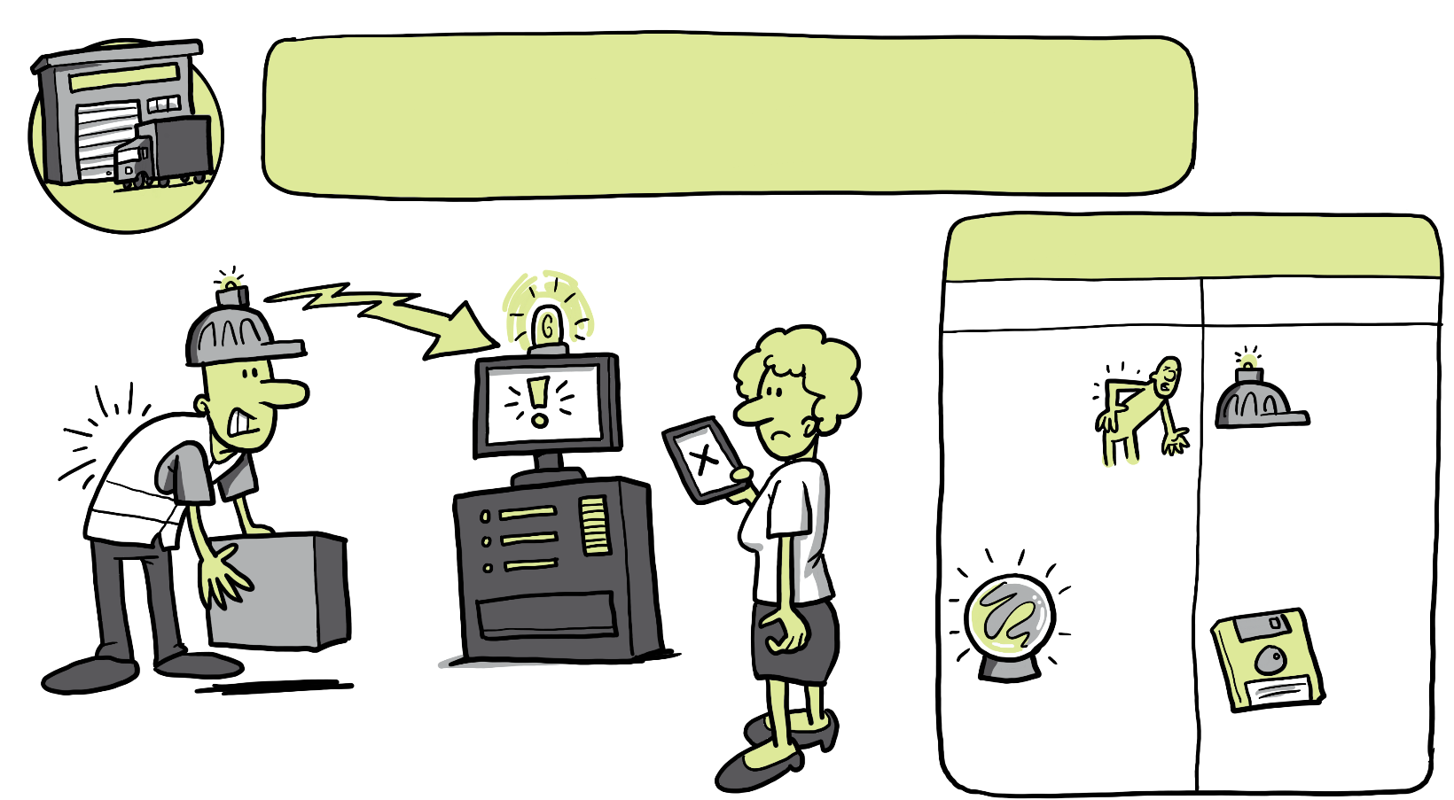
Študija primera (6)
© EU-OSHA, Drawnalism

Slide 18
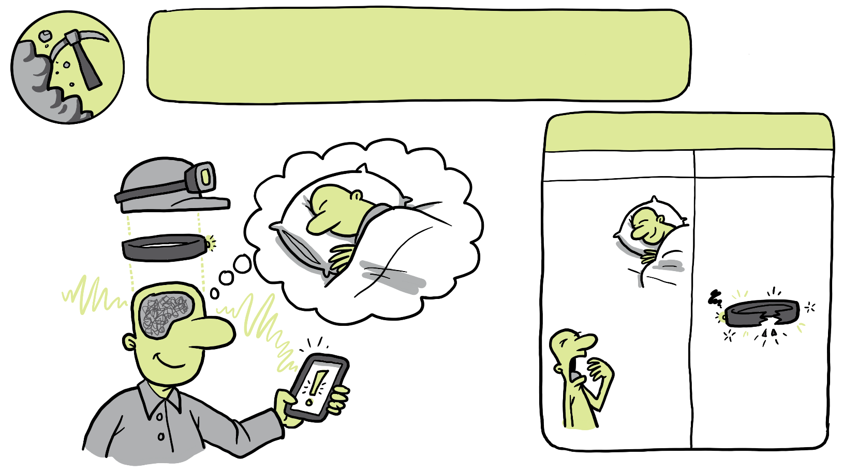
Študija primera (7)
© EU-OSHA, Drawnalism

Slide 19








Študija primera (8)
Zbiranje podatkov
Analiza podatkov
Prikaz podatkov
Odziv na spoznanja na podlagi podatkov
Boljše upravljanje informacij
Spremljanje podatkov v realnem času
Gospodarno razporejanje uslužbencev, pristojnih za varnost in zdravje pri delu
Pristop, prilagojen posebnim potrebam posameznih delovnih mest
Centraliziran sistem upravljanja varnosti in zdravja pri delu
Pretirano zanašanje na tehnologijo
Nezadostno znanje in spretnosti osebja
Pomisleki glede varovanja osebnih podatkov in varnosti
Odpor delavcev
Avtor: Mohamed Hassan prek spletišča Pixabay

Slide 20
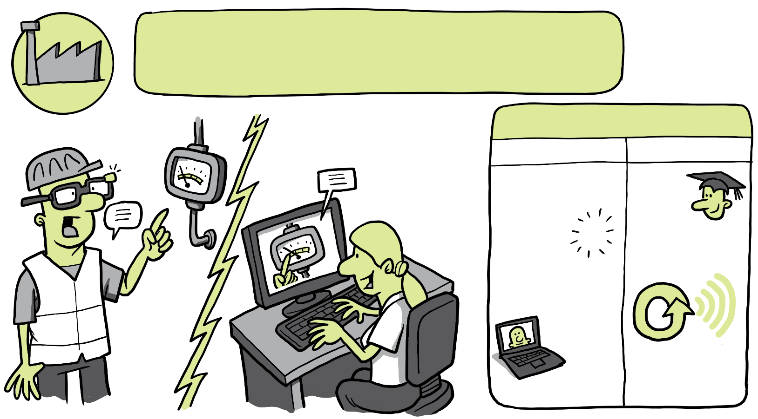
Študija primera (9)
© EU-OSHA, Drawnalism

Slide 21
Vključevanje delavcev
Predhodno posvetovanje.
Delavcem omogočite, da orodje ali sistem preizkusijo že med poskusnim obdobjem.
Sodelujte s predstavniki delavcev.
Poiščite različne možnosti za sodelovanje.
Usposabljanje na delovnem mestu, skupinski informativni sestanki, sprehodi in pogovori.
Delavnice za seznanjanje s tehnologijo.

Slide 22
Izvedbena faza: štiri strategije za delavca
Poskusno obdobje (čas in/ali prostor)
Skrb, da končni uporabniki dobro razumejo, kako tehnologija deluje.
PRISTOPI V UVODNI FAZI
Postopen pristop k usposabljanju in poučevanju končnih uporabnikov
Vključevanje zaposlenih v proces odločanja
Razpoložljiva podpora po uvedbi tehnologije – tehnična pomoč/pomoč za stranke

Slide 23





Osredotočenost na upravljanje podatkov: vgrajeno varovanje osebnih podatkov in zasebnosti delavcev
Anonimizacija
Minimizacija podatkov
Skladnost s predpisi
Hramba in kibernetska varnost
V nekaterih primerih: omogočanje zasebnost po lastni izbiri; dostop do podatkov imajo samo določene osebe

Slide 24
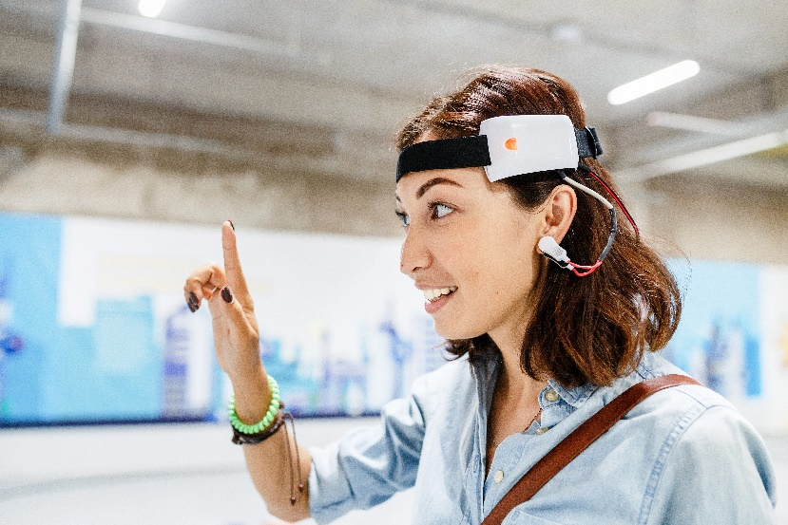
Načela za varno ter zdravo zasnovo in razvoj pametnih digitalnih orodij na delovnem mestu
Osredotočenost na prednosti z vidika varnosti in zdravja pri delu
Sodelovanje z uvajalskimi organizacijami (uvajalci) in delavci glede potreb delavcev
Varovanje osebnih podatkov in varnost podatkov
Zanesljivost
Združljivost in povezljivost
Prilagoditev
Prijaznost do uporabnika
Nadgradljivost uvedene rešitve
© EdNurg – stock.adobe.com

Slide 25
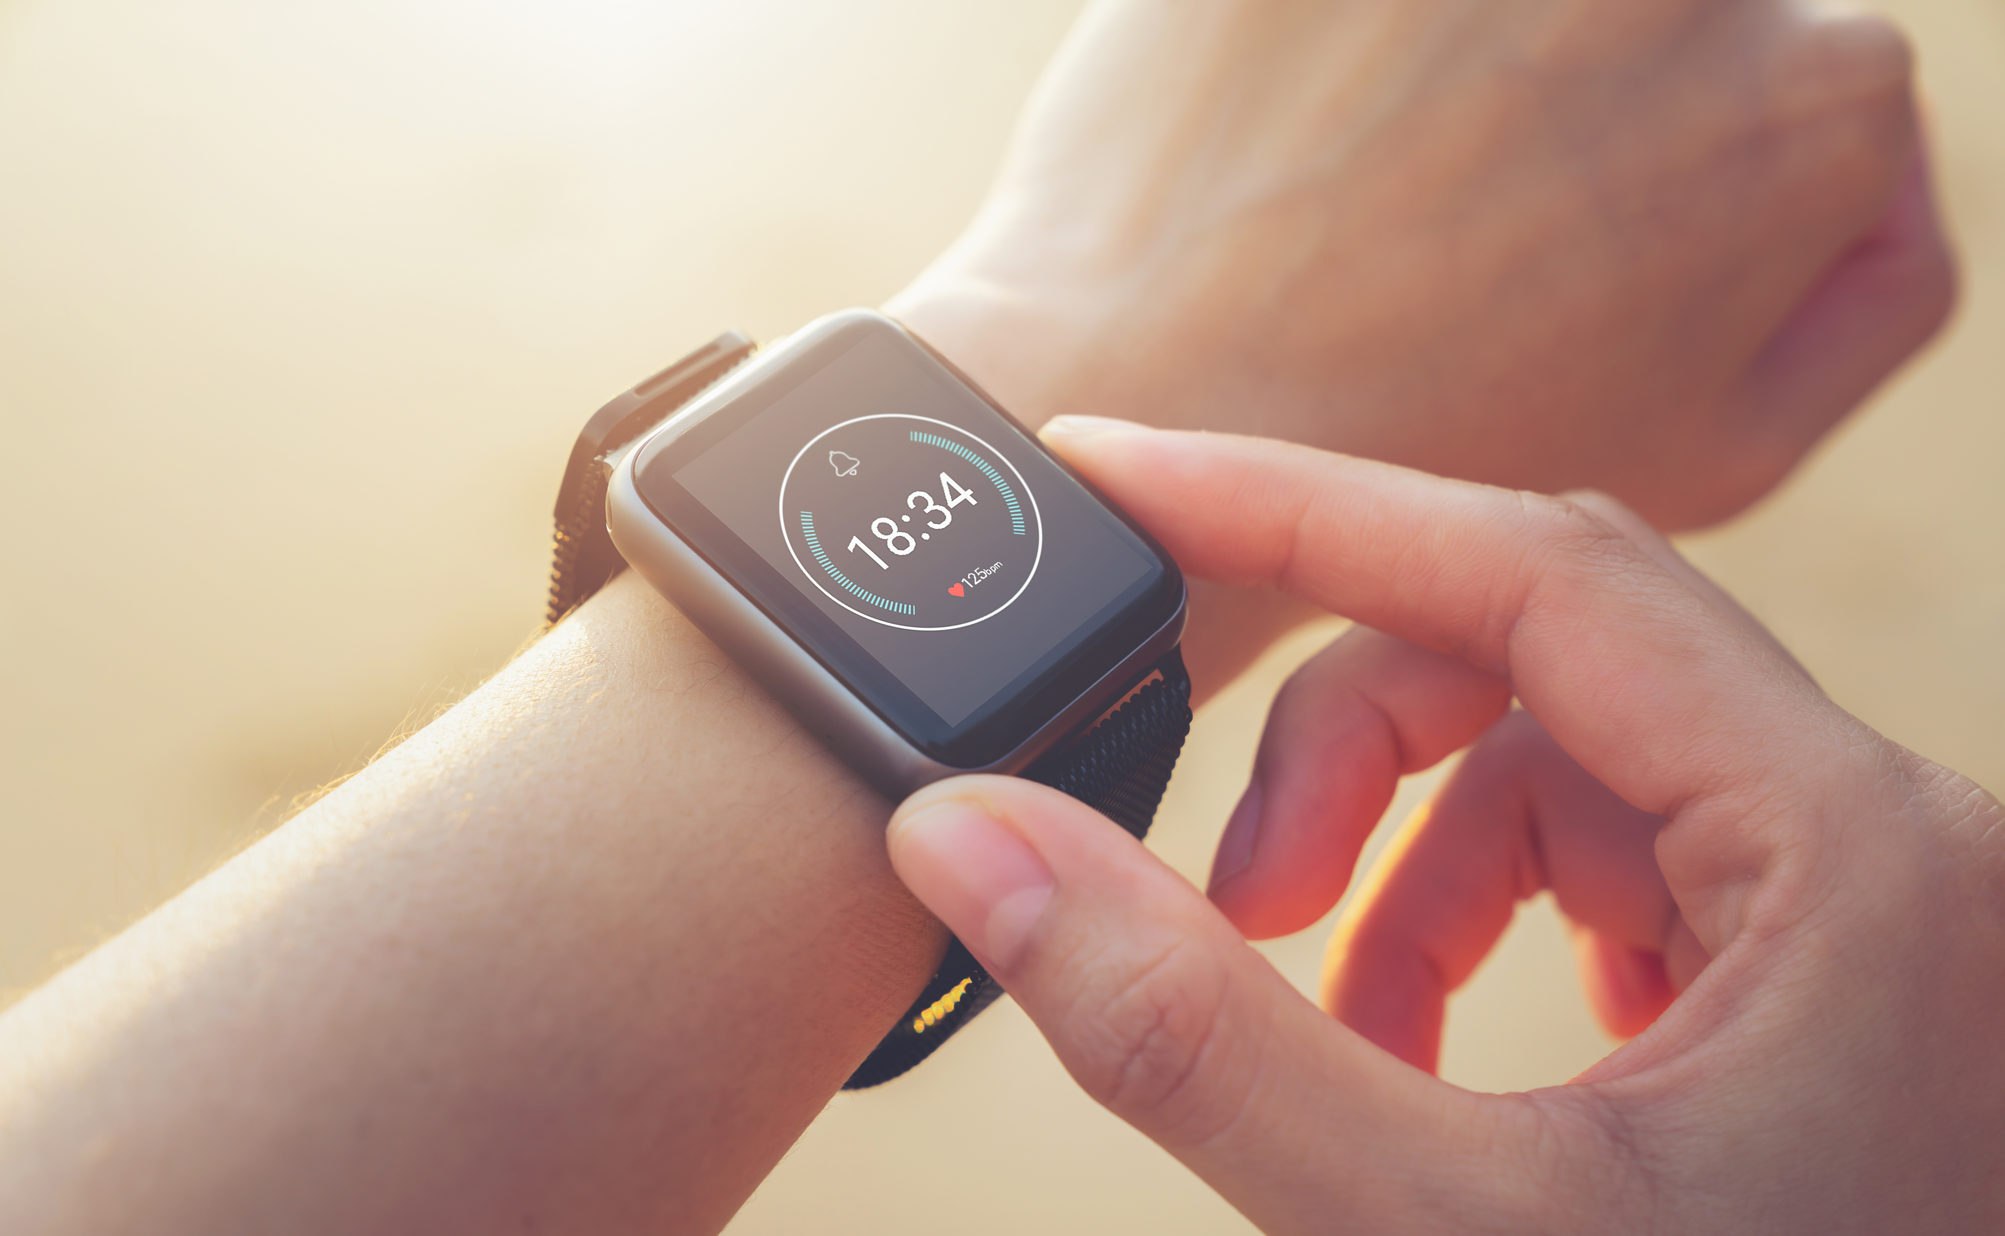
Načela za uvedbo in uporabo pametnih digitalnih sistemov za varnost in zdravje pri delu
Vključite delavce.
Zagotovite varnost podatkov in varujte osebne podatke ter zasebnost delavcev.
Opredelite in sporočite namen sistema.
Pazite na povezljivost z obstoječo infrastrukturo ter okviri za varnost in zdravje pri delu.
Sodelujte z izdelovalcem (snovalcem) pri uvajanju in uporabi sistema.
© Sitthiphong – stock.adobe.com
Notes:
Namen predstavljenih načel je pokazati, kako je mogoče odpraviti ovire pri uvajanju pametnih digitalnih orodij in sistemov za spremljanje varnosti in zdravja pri delu ter jih približati potrebam delavcev in delovnih mest ter s tem olajšati njihovo splošno uveljavitev, da bi se ustvarila varnejša delovna okolja.
Varnost in zasebnost podatkov
Večina pametnih digitalnih orodij in sistemov za spremljanje varnosti in zdravja pri delu vključuje programski sistem, ki prenaša podatke na platformo v oblaku. To pri delavcih, njihovih predstavnikih in delodajalcih vzbuja pomisleke glede varnosti podatkov. Predstavljajte si na primer, da zunanja oseba med reševalno akcijo, v okviru katere na nevarno območje pošlje reševalne ekipe, pridobi dostop do novega sistema za spremljanje varnosti in zdravja pri delu. Čeprav je navedeni primer skrajen, poudarja pomembnost izvajanja ukrepov za varnost podatkov za zmanjšanje tveganja za morebitne kršitve.
Povezljivost z obstoječo infrastrukturo
Nekatera pametna digitalna orodja in sistemi za spremljanje varnosti in zdravja pri delu so zasnovani tako, da se povezujejo z obstoječo infrastrukturo za upravljanje varnosti in zdravja pri delu, vključno s sistemi programske ali strojne opreme, s čimer se lahko zmanjšajo stroški in izkoristijo nove priložnosti za izboljšanje varnosti in zdravja.
Povezljivost z obstoječimi okviri za varnost in zdravje pri delu
Pri varnosti in zdravju pri delu gre za proces oziroma cikel, ne pa razdrobljeno ukrepanje, in čeprav lahko sistemi, opredeljeni v raziskavi, opravljajo številne funkcije, ne morejo (niti ni njihov namen) zagotoviti rešitev „vse na enem mestu“. Na okvir varnosti in zdravja pri delu je treba gledati kot na sredstvo nenehnega učenja, ki vključuje številne odvisnosti, procese in prakse. Gre torej za okvir, ki obsega širši nabor elementov kot posamezen pametni sistem za spremljanje.
Uvajanje kot proces sodelovanja z vključevanjem delavcev
Ugotovljeno je bilo, da je stalno sodelovanje uvajalskega podjetja z izdelovalcem produkta med uvajanjem in uporabo novega sistema za spremljanje varnosti in zdravja pri delu običajna praksa pri prilagajanju sistema posebnim potrebam delovnega mesta in delavcev, obravnavi morebitnih izzivov in določanju izboljšav.

Slide 26
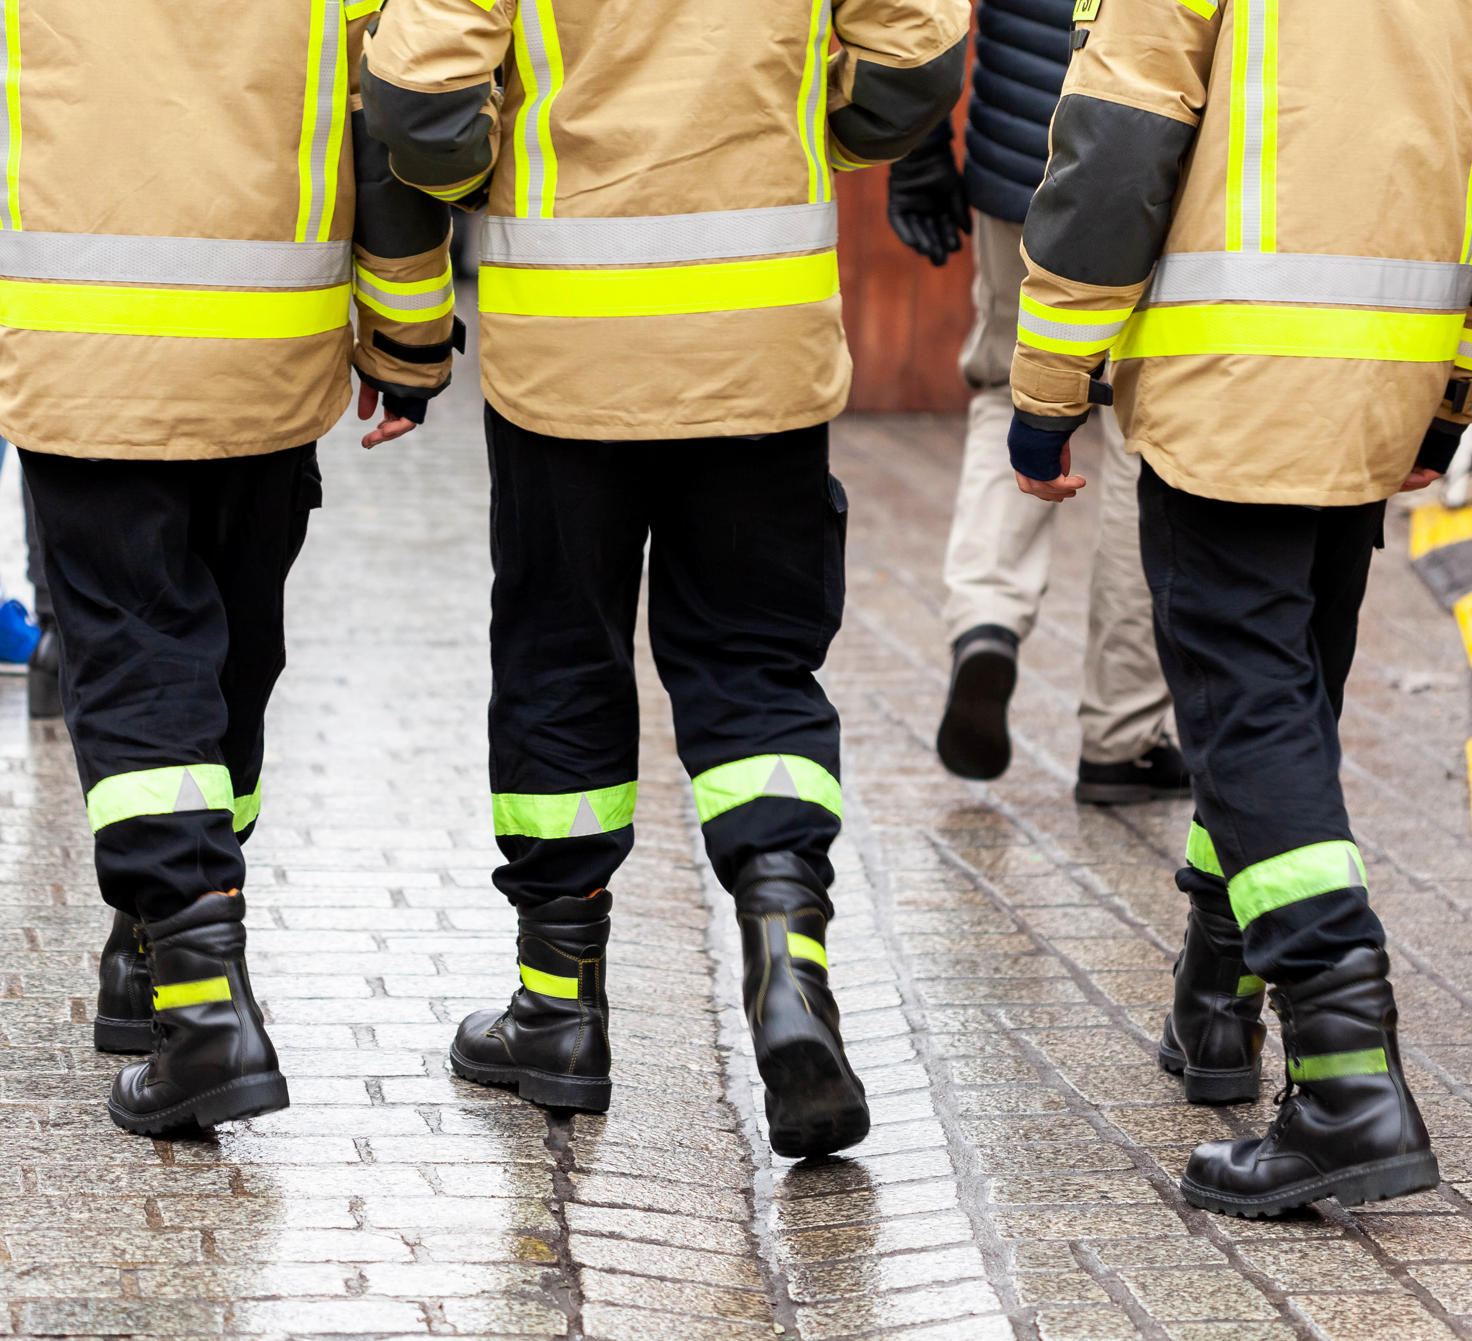
Pametna digitalna orodja – ključna spoznanja
  S pametnim digitalnim orodjem se lahko izboljša varnost na delovnem mestu.
  Pregledna uporaba tehnologije je bistvenega pomena.
  Z razlikovanjem med merjenjem uspešnosti ter
  spremljanjem varnosti in zdravja pri delu se ohrani in krepi zaupanje delavcev.
  Vključevanje in sodelovanje delavcev v celotnem procesu
  uvajanja digitalnih orodij je pomembno.
  Pametni digitalni sistemi morajo dopolnjevati druge ukrepe na področju varnosti in zdravja pri delu.
  Zakonodaja, inšpekcije dela in raziskave se morajo razvijati tako,
  da bodo sledile pametnim digitalnim sistemom.
  Tehnologije, kot so nosljive naprave, spodbujajo vključevanje in raznolikost.
© Tomasz – stock.adobe.com
Notes:
Pametni digitalni sistemi izboljšujejo varnost na delovnem mestu, saj zagotavljajo proaktiven vpogled v delovne razmere, kar do nedavnega še ni bilo mogoče. Pošljejo lahko opozorila, ki skrajšajo čas reševanja problemov in hitrejše poročanje, poleg tega pa z večjim ozaveščanjem opolnomočijo delavce, kar spodbuja občutek varnosti.
Pregledna uporaba tehnologije je bistvenega pomena za odpravo pomislekov glede varovanja osebnih podatkov, ravnanja s podatki in pretiranega zanašanja na tehnologijo.
Razlikovanje med merjenjem uspešnosti ter spremljanjem varnosti in zdravja pri delu je nujno za ohranjanje in krepitev zaupanja delavcev.
Vključevanje delavcev in njihovih predstavnikov v zasnovo, uporabo in informacijsko ekologijo pametnih digitalnih sistemov krepi zdravje in dobro počutje delavcev, saj jim daje večji nadzor nad odločitvami in jim omogoča, da te sisteme lažje sprejmejo. S prilagajanjem sistemov posebnim potrebam delovnega mesta se povečajo uspešnost in pozitivni učinki. Vključevanje delavcev v preizkušanje, izbiro in optimizacijo novih sistemov za spremljanje varnosti in zdravja pri delu zagotavlja njihovo uspešnost.
Na pametne digitalne sisteme se ne bi smeli zanašati kot na edino rešitev. Ti sistemi ne bi smeli nadomeščati drugih ukrepov na področju varnosti in zdravja pri delu, kot so prilagoditve delovnega mesta, korektivni ukrepi, usposabljanje delavcev in krepitev zaupanja, temveč bi jih morali dopolnjevati.
Zakonodaja in inšpekcije dela se morajo razvijati skladno z razvojem pametnih digitalnih sistemov ter spodbujati njihovo vključevanje v učinkovit sistem upravljanja varnosti in zdravja pri delu, ki temelji na odgovornosti delodajalca v okviru hierarhije nadzora.
Tehnologije, kot so nosljive naprave, lahko z upoštevanjem potreb posebnih skupin delavcev spodbujajo vključevanje in raznolikost.

Slide 27



Viri
Oglejte si vse publikacije na to temo:
https://healthy-workplaces.osha.europa.eu/sl/about-topic/priority-area/smart-digital-systems

Slide 28
Avtorske pravice
© Evropska agencija za varnost in zdravje pri delu, 2024
Reprodukcija je dovoljena z navedbo vira.
Niti Evropska agencija za varnost in zdravje pri delu niti osebe, ki delujejo v njenem imenu, niso odgovorne za morebitno uporabo informacij iz te publikacije.
Za dovoljenje za uporabo ali reprodukcijo fotografij ali drugega gradiva, za katere agencija EU-OSHA nima avtorskih pravic, je treba zaprositi neposredno imetnike avtorskih pravic.
Diapozitiv 6 od zgoraj navzdol:
© Tierney – stock.adobe.com, © Tostphoto – stock.adobe.com, © Tomasz – stock.adobe.com,
© Sitthiphong – stock.adobe.com, © SFIO CRACHO – stock.adobe.com, © EdNurg – stock.adobe.com

